Slide 1


Student : Lucan Alexandru- valentin grupa : 2124 PROIECT : CIRCUIT INTEGRATOR cu rl

Slide 2
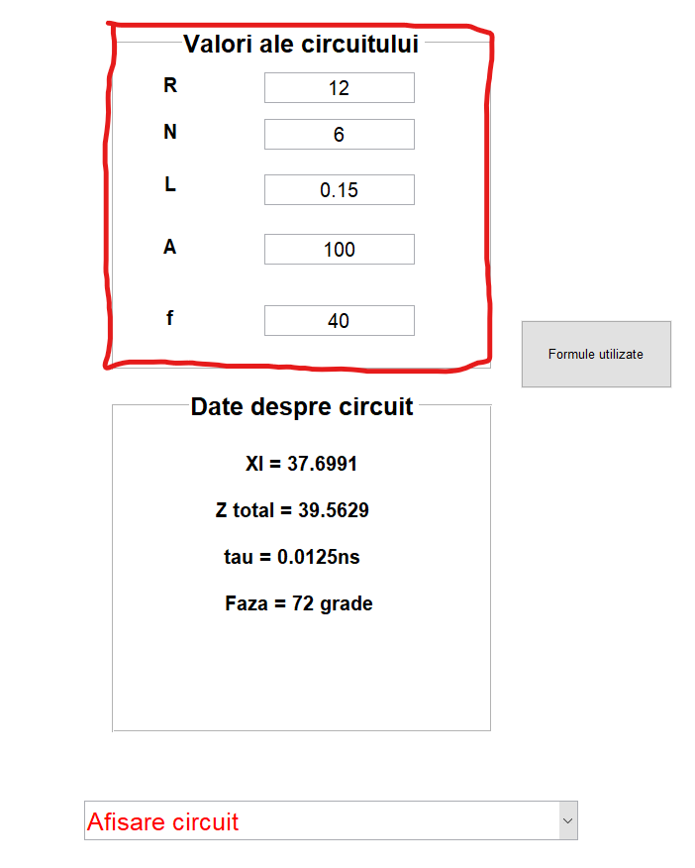
Introducere valori pentru : - R - L - amplitudine - frecventa -n (nr perioade)

Slide 3
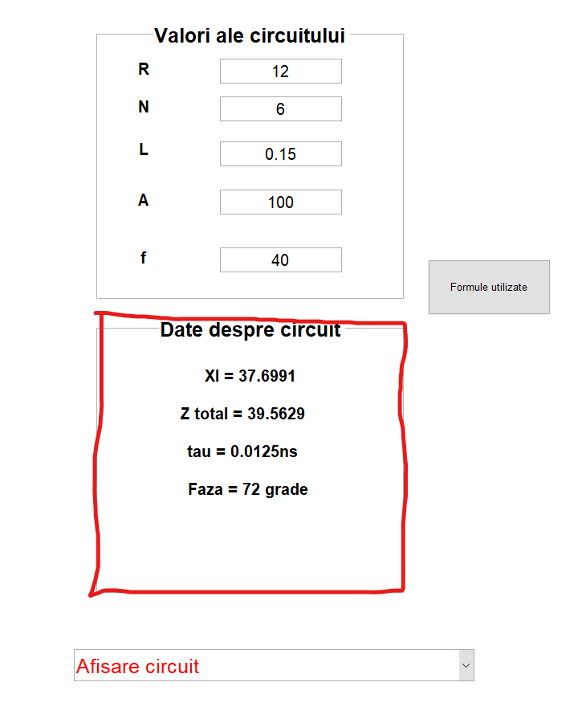
Calcule pentru respectivele valori : - reactanta l - impedantA totala Z - tau - faza

Slide 4
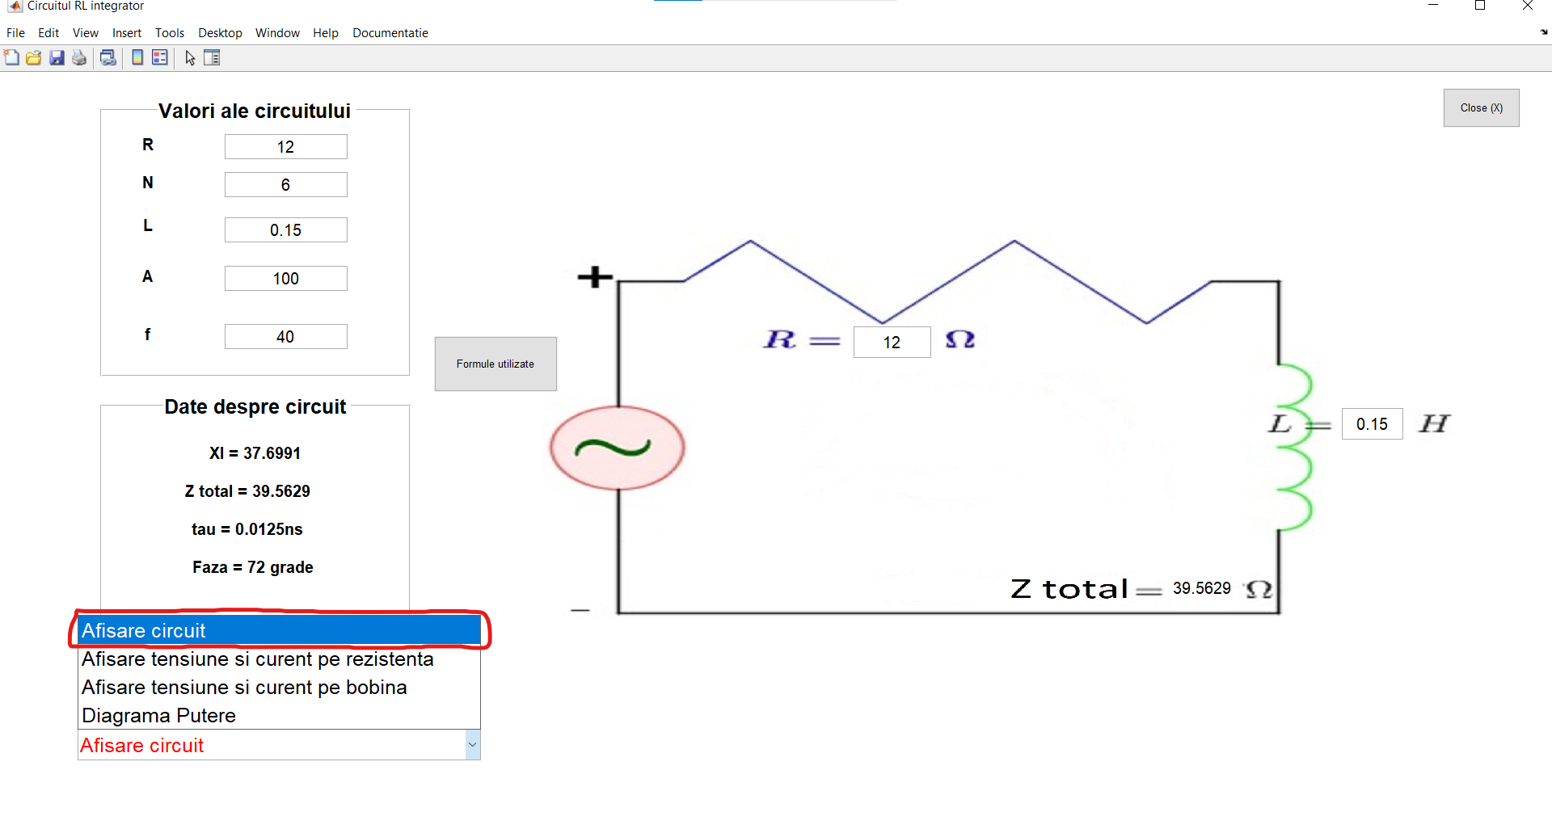
Popupmenu pentru afisarea circuitului

Slide 5
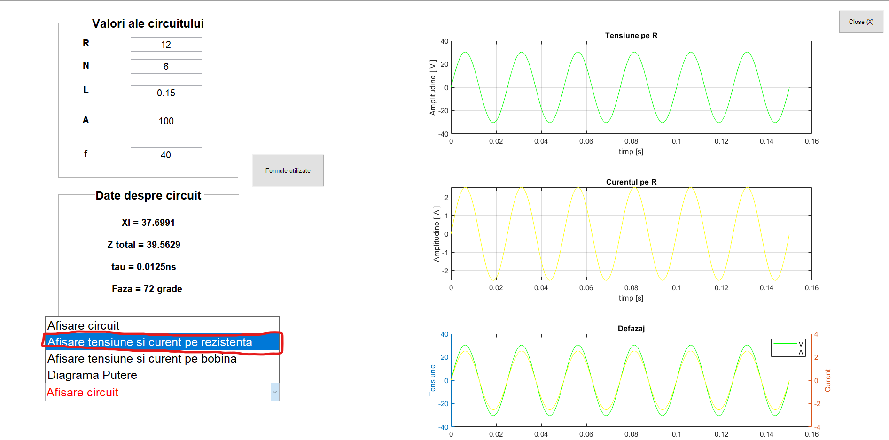
Se afiseaza amplitudinea tensiunii si a curentului pe rezistenta. Se afiseaza de asemenea si un al 3 lea grafic pentru vizualizarea defazajului ( daca exista )

Slide 6
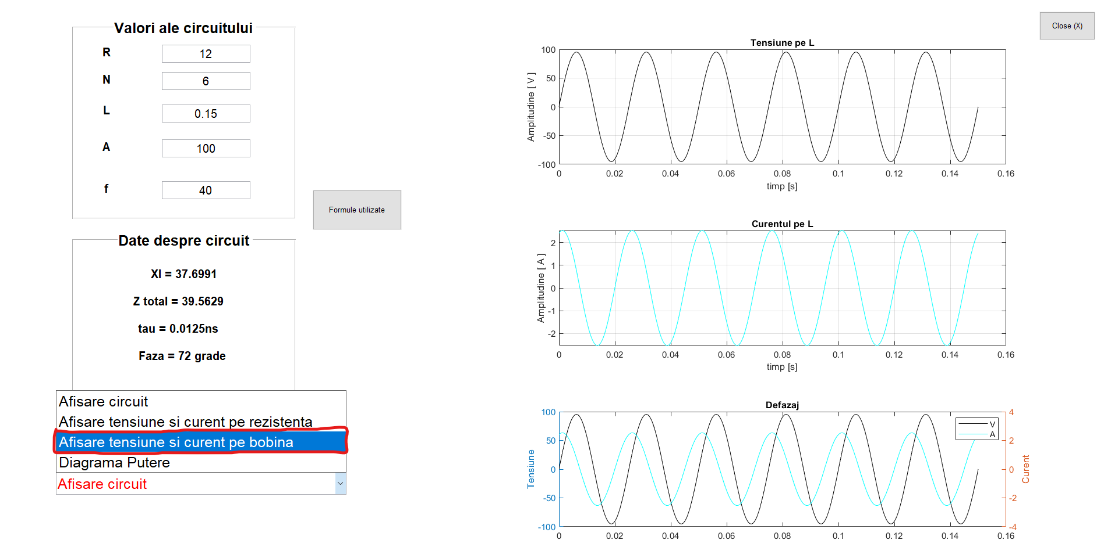
Se afiseaza amplitudinea tensiunii si a curentului pe bobina. Se afiseaza de asemenea si un al 3 lea grafic pentru vizualizarea defazajului ( daca exista )

Slide 7
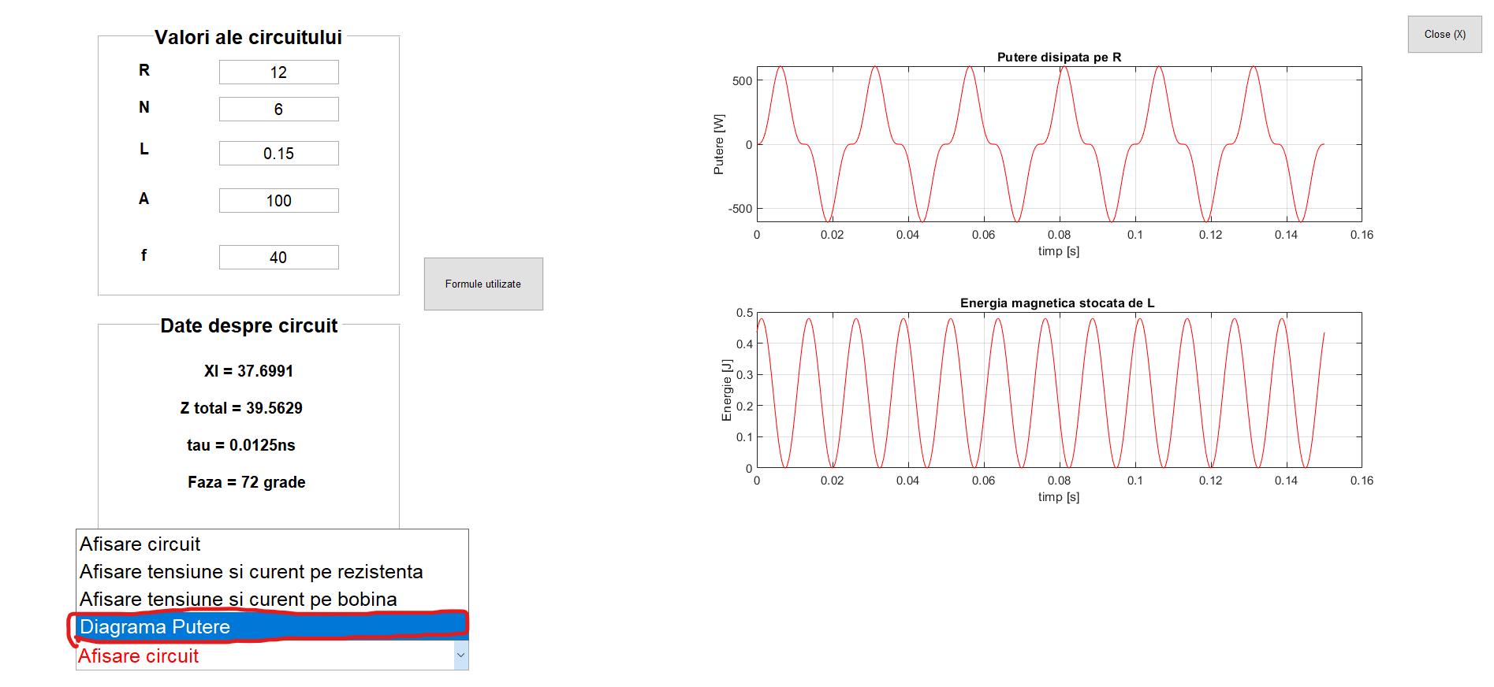
Se afiseaza puterea disipata pe rezistenta. Se afiseaza de asemenea si Energia magnetica stocata in L

Slide 8
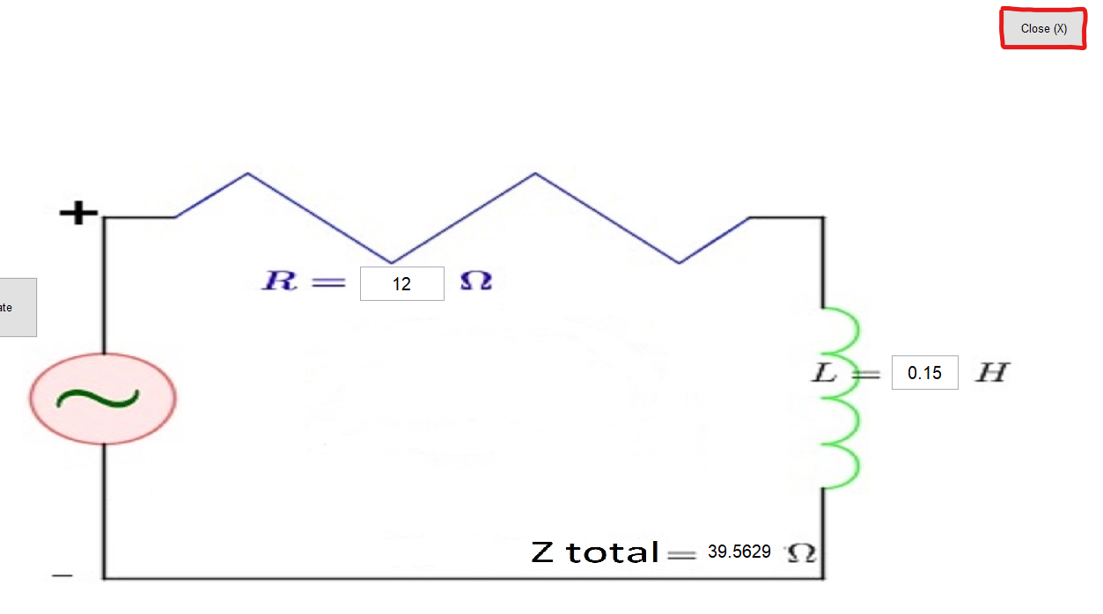
Buton “close”

Slide 9
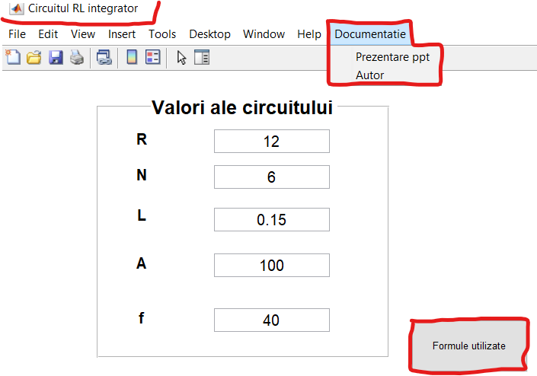
Afisare : - nume proiect -meniu de documentatie -buton “ formule utilizate” cu redirectionare la fisier word “ teorie”

